Slide 1
Modélisation par apprentissage statistique du lien température-mortalité en Open Data et application prédictive
Florian SALAUN
02 octobre 2024

Slide 2
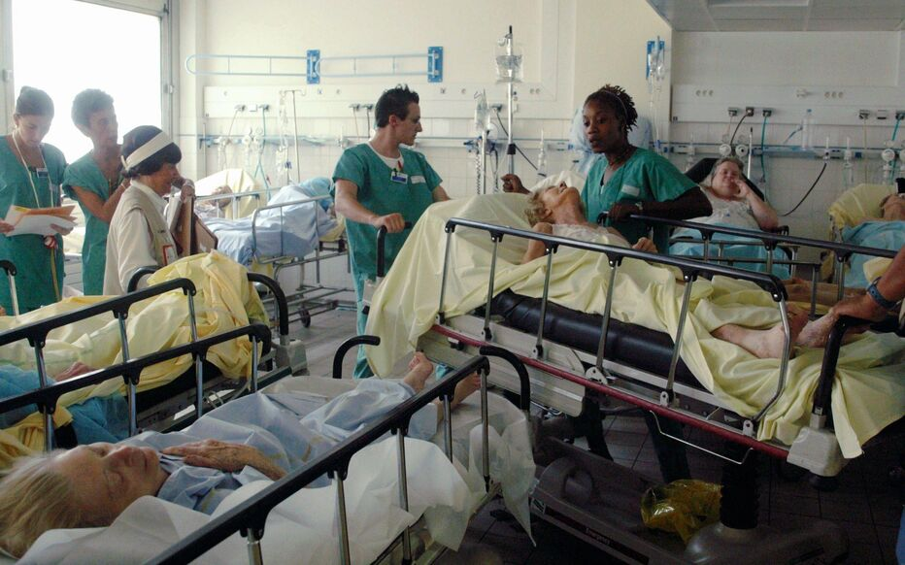
Motivation d’une étude du lien température-mortalité
Une surmortalité attribuable aux canicules amenée à progresser
Des épisodes de canicule marquants
Des épisodes amenés à devenir plus fréquents et sévères
Les attentes prudentielles en assurance
Exemple de la canicule de 2003 :
Une intensité et une longueur exceptionnelles
Un épisode généralisé
15 000 décès en excès, selon Santé Publique France
En 2050, des vagues de chaleur :
Plus nombreuses (fréquence multipliée par 2, selon Météo-France)
Plus intenses (de 2 à 3°C plus chaudes qu’actuellement, selon le LCSE)
Risque potentiel sur la mortalité future
Des demandes récentes :
Analyse de matérialité (ORSA)
Projection des principaux postes du compte de résultat (exercice climatique)
Les conseils méthodologiques :
Des modèles et des données adaptées à la problématique
Une maille géographique fine
Source image : Le Parisien
LCSE : Laboratoire des Sciences du Climat et de l’Environnement

Slide 3
SOMMAIRE
Comment expliquer la mortalité actuelle et future à partir de données de températures ?
Justification de la démarche
Modélisation de la mortalité
Projection à horizon 2070
Motivation de l’étude
Mise à jour de la cartographie des risques en prenant compte des risques climatiques
Justification de la démarche
Choix des données et de la granularité
Relations physiologiques empiriques
Modélisation de la mortalité
Cadre paramétrique
Comparaison des modèles proposés dans la littérature
Segmentation par âge, sexe et zone climatique
Projections à horizon 2070
Présentation des scénarios RCP
Prise en compte de l’adaptation future
Comparaisons par âge, sexe et département
Désigner des référents du changement climatique (KPI à utiliser). Lien avec d’autres indicateurs ESG (CSRD)

Slide 4
SOMMAIRE
Comment expliquer la mortalité actuelle et future à partir de données de températures ?
Justification de la démarche
Modélisation de la mortalité
Projection à horizon 2070
Motivation de l’étude
Mise à jour de la cartographie des risques en prenant compte des risques climatiques
Justification de la démarche
Choix des données et de la granularité
Relations physiologiques empiriques
Projections à horizon 2070
Désigner des référents du changement climatique (KPI à utiliser). Lien avec d’autres indicateurs ESG (CSRD)

Slide 5
Justification de la démarche
Choix des données et de la granularité
Nom de la variable | Maille temporelle | Maille géographique | Source et construction
Nombre de décès | Journalière | Code postal | - INSEE, de 1970 à aujourd’hui - Fichiers transmis par les mairies
Température moyenne | Journalière | Sous-départementale | - E-OBS, de 1960 à aujourd’hui - Krigeage d’observations issues de plus de 23 000 stations en Europe
Population vivante | Annuelle | Départementale | - INSEE, de 1975 à aujourd’hui - Recensements par classe d’âge
Variable d’intérêt
Variables explicatives
Période retenue : 1990-2019 Fichiers de décès incomplets avant 1990
Maille temporelle retenue : Journalière Recherche d’une compréhension fine
Maille géographique retenue : Départementale Prise en compte des expositions

Slide 6
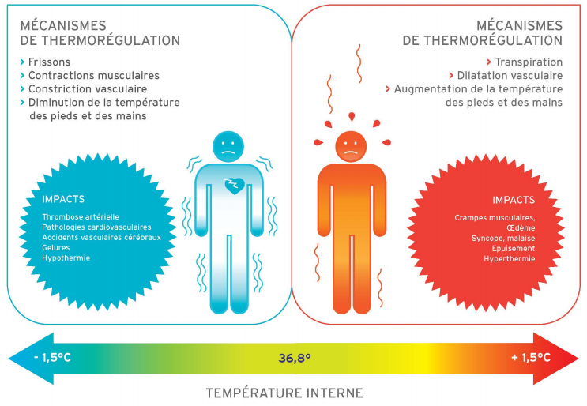
Justification de la démarche
Une relation température-mortalité justifiée par des éléments physiologiques
Réflexes physiologiques afin de conserver la température interne
Exposition de parties du corps
Froid : conséquences immédiates et retardées (asthme et maladies respiratoires)
Chaleur : conséquences surtout immédiates (malaises, coups de chaleur)
Mécanisme de thermorégulation et risques de maladies (source : Santé Publique France)

Slide 7
SOMMAIRE
Comment expliquer la mortalité actuelle et future à partir de données de températures ?
Justification de la démarche
Modélisation de la mortalité
Projection à horizon 2070
Motivation de l’étude
Mise à jour de la cartographie des risques en prenant compte des risques climatiques
Justification de la démarche
Modélisation de la mortalité
Cadre paramétrique
Comparaison des modèles proposés dans la littérature
Segmentation par âge, sexe et zone climatique
Désigner des référents du changement climatique (KPI à utiliser). Lien avec d’autres indicateurs ESG (CSRD)

Slide 8
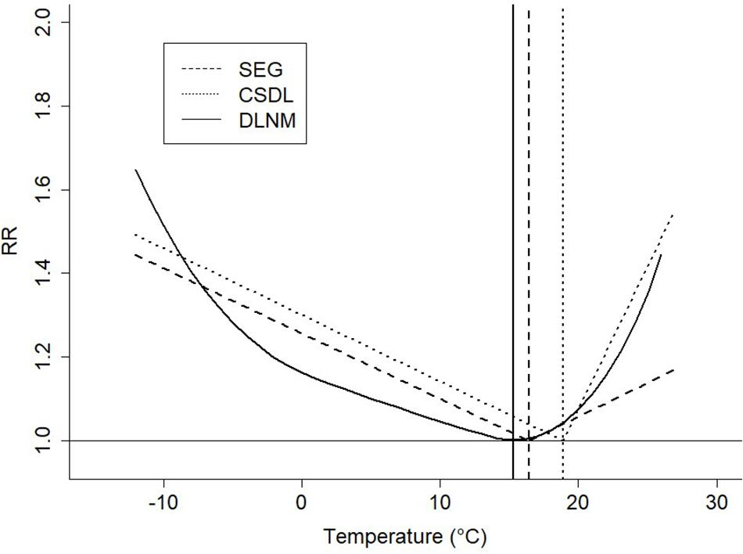
Modélisation de la mortalité
État de l’art des modèles comparés
Comment expliquer la mortalité à partir des températures journalières ?
Les modèles linéaires généralisés : un compromis entre précision, interprétabilité et temps de calcul
Des extensions pour capter les non-linéarités et les effets persistants
Comparaison graphique des modèles SEG, CSDL et DLNM (source : Folkerts et al.)
Complexité
Modèle SEG
Effets de la chaleur et du froid linéaires et distincts
Modèle CSDL
Inclusion de variables retardées
Modèle DLNM
Prise en compte d’effets complexes
Optimum thermique
Objectif de l’étude : déterminer le modèle le plus adapté à une analyse prospective tenant compte du dérèglement climatique
RR : risque relatif de mortalité (ratio de mortalité par rapport à celle prédite avec l’optimum thermique, toutes choses égales par ailleurs)

Slide 9
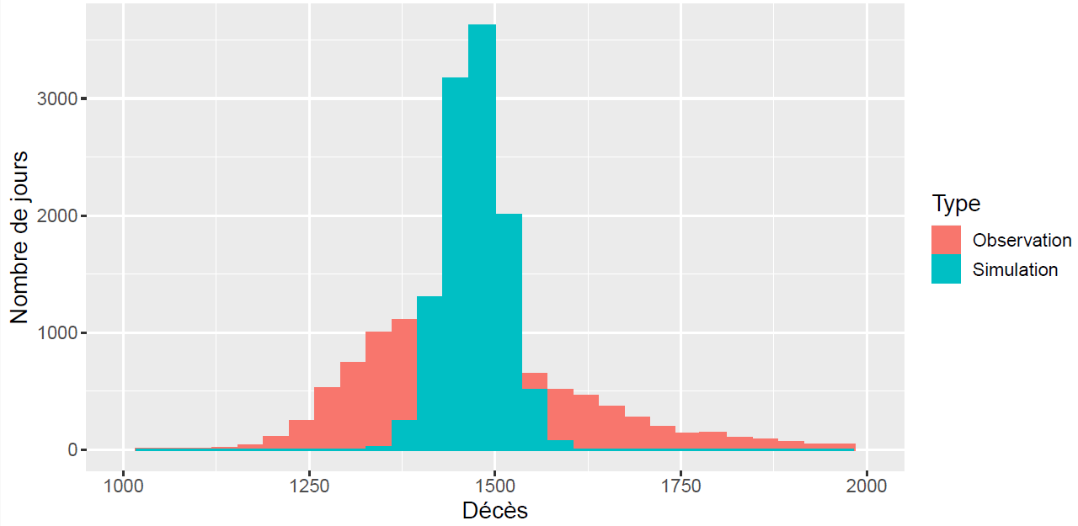
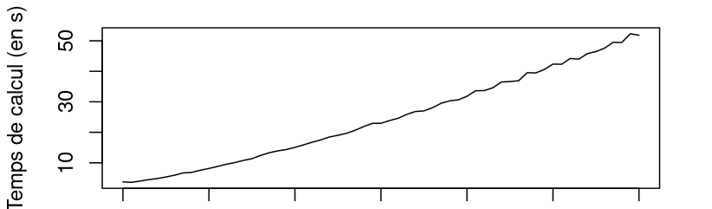
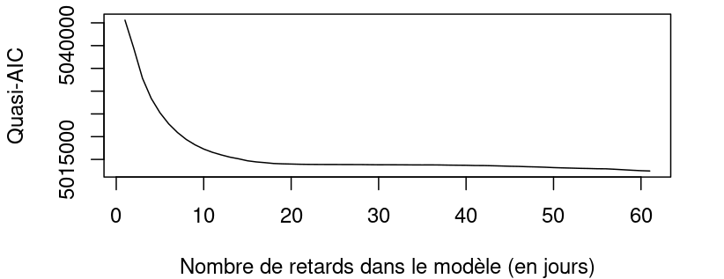
Modélisation de la mortalité
Choix du cadre paramétrique
Distribution des décès journaliers observée et simulée par une loi de Poisson
Séparation des données
Entraînement : 1990-2013 (80% des données)
Test : 2014-2019 (20% des données)
Hypothèse de loi retenue
La loi de Poisson est adaptée aux données de comptage mais suppose une équidispersion des nombres de décès
Le test de Cameron rejette l’hypothèse d’équidispersion au risque 5% : choix de la loi de quasi-Poisson
Surdispersion
Nombre de températures des jours précédents
On compare chaque modèle CSDL incluant les températures moyennes jusqu’aux $0, 1, …, 60$jours précédents.
Critère de décision : une hausse du quasi-AIC, afin de favoriser les modèles peu complexes.
Ce critère conduit à retenir $L=25$ retards.
Légère augmentation de l’AIC

Slide 10
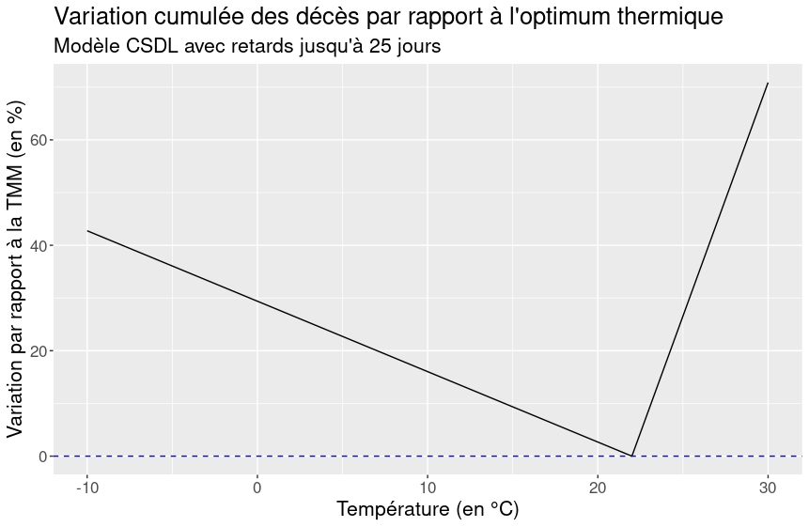
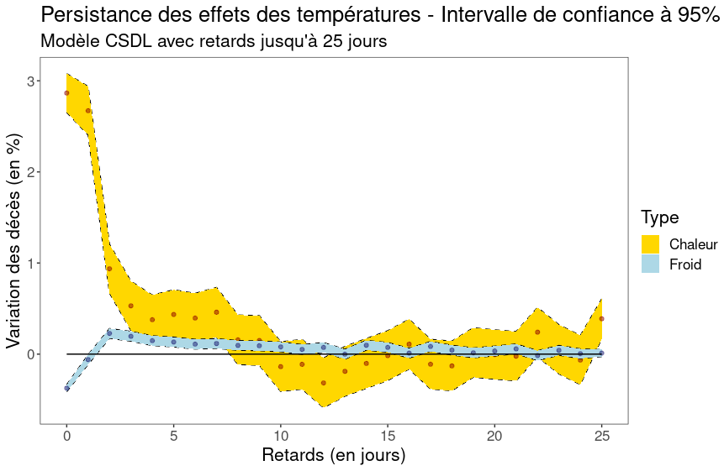
Modélisation de la mortalité
Interprétations du modèle CSDL retenu
Degrés sous l’optimum thermique
Degrés au-delà de l’optimum thermique
Taux de mortalité
Nombre de retards inclus
Quel impact les températures journalières ont-elles sur la mortalité d’après le modèle CSDL ?
$$ln\left(𝔼\left[μ_{t}\right]\right)=αt+\sum_{l_{1}=0}^{L}{β_{1, l_{1}}{\left(z_{t−l_{1}}−ψ\right)}_{−}+\sum_{l_{2}=0}^{L}{β_{2, l_{2}}{\left(z_{t−l_{2}}−ψ\right)}_{+}}}⁡$$
Existence d’un optimum thermique à 22°C (quantile 95% des températures moyennes historiques)
Surmortalité liée à la chaleur plus forte, mais plus rare
Chaleur : effet moisson après 10 jours (compensation d’une surmortalité immédiate)
Froid : surmortalité faible mais positive jusqu’à 25 jours
Lecture du graphique de droite : une température 1°C en-dessous de l’optimum thermique se matérialiserait par une augmentation de la mortalité de 0,2% deux jours plus tard

Slide 11
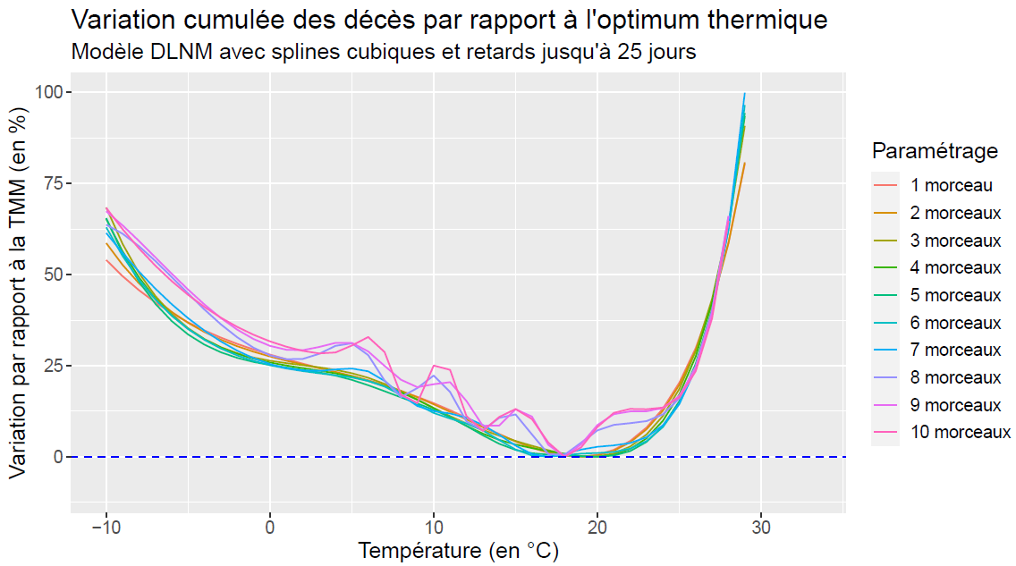
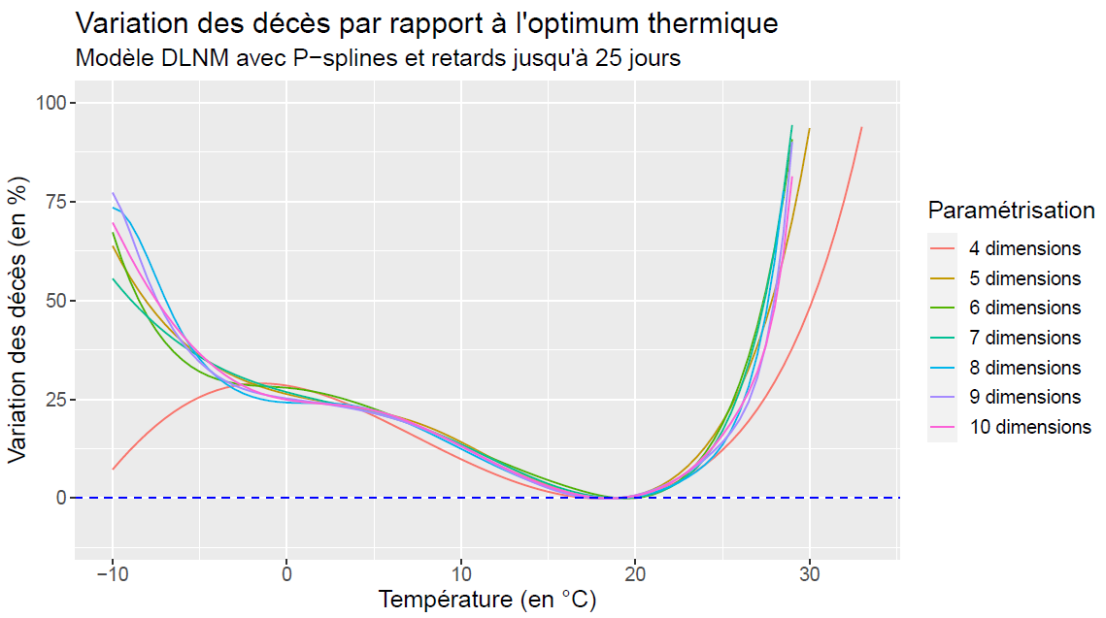
Modélisation de la mortalité
Le modèle DLNM : mieux capter l’impact des températures extrêmes
Fonction « cross-basis » dépendant des températures passées
Taux de mortalité
Existe-t-il des alternatives au modèle CSDL afin de capter plus finement les relations températures-mortalité ?
$$ln\left(𝔼\left[μ_{t}\right]\right)=αt+\sum_{l=0}^{L}{f⋅w(z_{t−l},l)}⁡$$
De la même manière que les GAM par rapport aux GLM, inclure des splines pour tenir compte des non-linéarités :
Sur la courbure des relations température-mortalité : meilleure prise en compte des températures extrêmes
Sur la courbure de la persistance des effets : recherche d’une relation lissée
Variante
DLNM simple : risque de surapprentissage
DLNM pénalisé : augmentation du temps de calcul

Slide 12
Modélisation de la mortalité
Comparaison finale des modèles
Barème
Incohérent
Insatisfaisant
Correct
Satisfaisant
Modèle | Reproduction des faits biométriques | Compromis précision / interprétabilité / tractabilité | Reproduction de la mortalité attribuable aux canicules
GLM
SEG
CSDL
DLNM
SEG : première amélioration de l’adéquation aux données grâce à la segmentation froid/chaleur
CSDL : des interprétations cohérentes et des temps de calcul acceptables
DLNM : une méthode plus lourde mais plus adaptée pour l’impact des températures extrêmes
Le modèle DLNM est choisi pour la suite, car celui-ci semble plus adapté à une étude prospective.

Slide 13
Modélisation de la mortalité
Vers une modélisation segmentée de la mortalité (1/2)
Quels critères pour la segmentation ?
Une relation température-mortalité suffisamment différenciée entre catégories
Conserver suffisamment d’observations pour l’estimation du modèle
Classes d’âge
Tranches de cinq ans entre 60 et 90 ans
0-59 ans et +90 ans
Sexe
Séparation homme/femme uniquement à des fins académiques
Zone climatique
Séparation homme/femme uniquement à des fins académiques

Slide 14
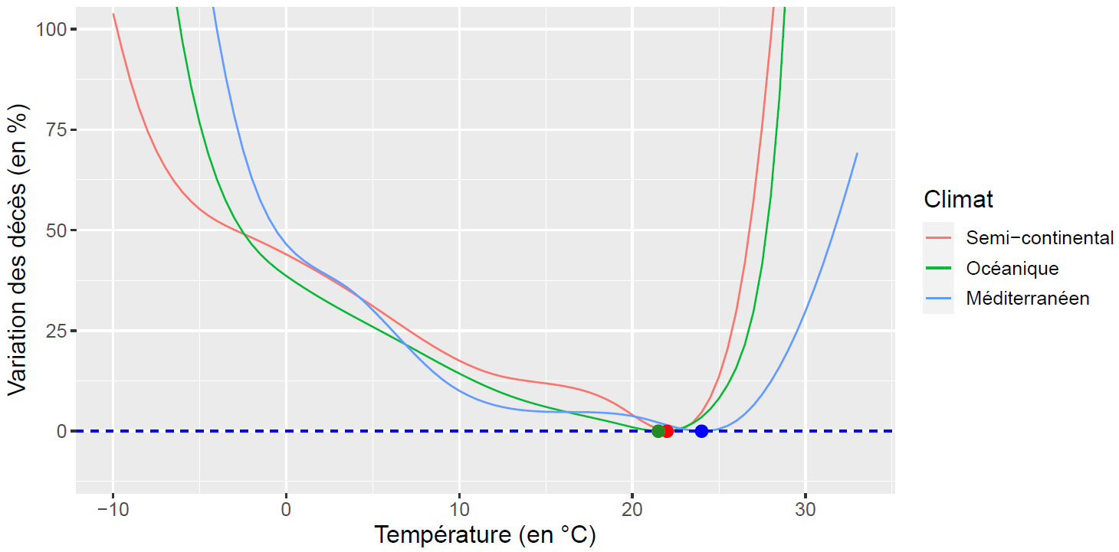
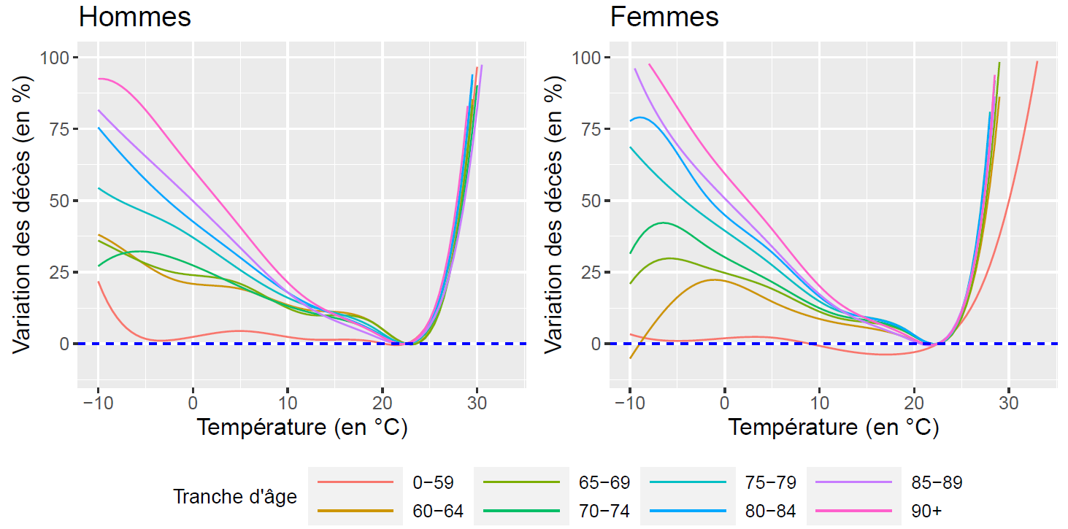
Modélisation de la mortalité
Vers une modélisation segmentée de la mortalité (2/2)
Dans quelle mesure la segmentation retenue nous permet-elle de mieux comprendre les relations températures-mortalité ?
Segmentation par climat
Segmentation par âge et sexe
Acclimatation : la surmortalité prédite est plus élevée lorsque les températures sont inhabituelles
Différenciation par âge : la sensibilité de la mortalité à la température est croissante à mesure que l’individu vieillit
Différenciation par sexe : la surmortalité attribuable à la chaleur serait plus forte chez les femmes

Slide 15
SOMMAIRE
Comment expliquer la mortalité actuelle et future à partir de données de températures ?
Justification de la démarche
Modélisation de la mortalité
Projection à horizon 2070
Motivation de l’étude
Mise à jour de la cartographie des risques en prenant compte des risques climatiques
Justification de la démarche
Projections à horizon 2070
Présentation des scénarios RCP
Prise en compte de l’adaptation future
Comparaisons par âge, sexe et département
Désigner des référents du changement climatique (KPI à utiliser). Lien avec d’autres indicateurs ESG (CSRD)

Slide 16
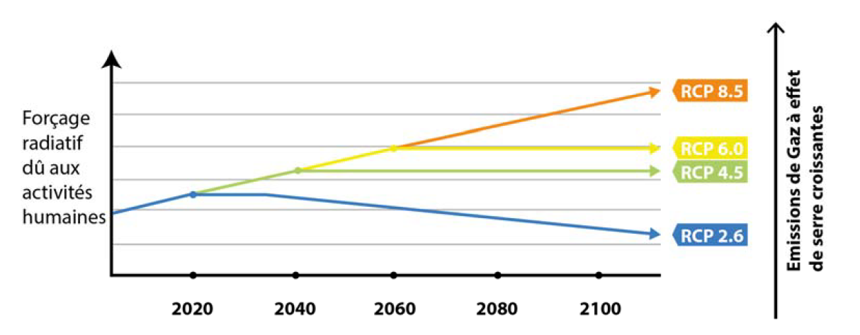
Projections à horizon 2070
Présentation des données de projection utilisées
Nom de la variable | Maille temporelle | Maille géographique | Source et construction
Température moyenne | Journalière | Sous-départementale | - DRIAS 2020 : projections EuroCordex avec réanalyse Safran (2006-2070) - Scénarios RCP 2.6, 4.5 et 8.5
Population vivante | Annuelle | Départementale | - INSEE, modèle Omphale (2020-2070) - Scénario démographique central
Variables explicatives projetées
Modèle DLNM entraîné sur des données historiques
Tableau : Présentation des données de projection utilisées pour les variables explicatives
Projections de mortalité par scénario climatique RCP
RCP 2.6 : scénario aligné sur les accords de Paris ; réduction du forçage radiatif dès 2020
RCP 4.5 : stabilisation des émissions de GES d’ici 2050 environ
RCP 8.5 : pas de réduction des émissions de GES
Graphique : Évolution des émissions de gaz à effet de serre par scénario climatique entre 2020 et 2100 (source : CCR)

Slide 17
Projections à horizon 2070
Prise en compte de l’adaptation future des individus à la chaleur
Constat empirique : les relations températures-mortalité évoluent dans le temps et l’espace, du fait de :
L’adaptation (mesures afin de diminuer la sensibilité à la chaleur)
L’acclimatation (habitude du corps aux températures observées)
Problématique :
Une extrapolation simple peut conduire à surestimer la mortalité…
… mais comment prévoir et implémenter les relations futures ?
Solution proposée : des hypothèses simples basées sur une revue de la littérature épidémiologique
Adaptation : surmortalité attribuable à la chaleur réduite de 30% après 2020 (niveau observé en Italie par de’Donato et al.)
Acclimatation : pas incluse car trop incertaine entre les études
Avantages et inconvénients :
Simplicité et flexibilité
Adaptation supposée constante
Pas d’acclimatation
Schéma : Prise en compte de l’adaptation future aux températures chaudes

Slide 18
Projections à horizon 2070
Des catégories de la population potentiellement plus touchées
Quelles sont les évolutions de la mortalité prédites par nos modèles, par rapport à l’INSEE ?
Hommes
Les vagues de chaleur projetées entraînent une plus grande incertitude concernant la mortalité future
Les personnes âgées et de sexe féminin seraient particulièrement touchées : cohérent avec les conjectures précédentes
Conséquence actuarielle : à horizon 50 ans, risque d’importantes fuites de capitaux au titre des garanties
Femmes
RCP 4.5/8.5 : vague de chaleur simulée en 2065

Slide 19
Projections à horizon 2070
Des disparités géographiques de mortalité possibles à horizon 2070
Les taux de mortalité pourraient rester relativement homogènes à horizon 2070
… mais des vagues de chaleur extrêmes pourraient causer d’importantes disparités par année d’ici la fin du siècle
L’Île-de-France pourrait être particulièrement touchée, au contraire de territoires côtiers et notamment méditerranéens
Remarque : ce dernier résultat fait l’objet de nombreuses incertitudes, car sensible au modèle, au jeu de projections, à la variable de température retenue ainsi qu’à l’évolution des relations observées

Slide 20
Projections à horizon 2070
Des disparités géographiques de mortalité possibles à horizon 2070
Les taux de mortalité pourraient rester relativement homogènes à horizon 2070
… mais des vagues de chaleur extrêmes pourraient causer d’importantes disparités par année d’ici la fin du siècle
L’Île-de-France pourrait être particulièrement touchée, au contraire de territoires côtiers et notamment méditerranéens
Remarque : ce dernier résultat fait l’objet de nombreuses incertitudes, car sensible au modèle, au jeu de projections, à la variable de température retenue ainsi qu’à l’évolution des relations observées

Slide 21
CONCLUSION
Apports, limites et prochaines étapes
Conclusions principales de l’étude
Applications actuarielles possibles
Pistes d’amélioration de l’étude
Des raisons physiologiques justifient les relations température-mortalité
Le modèle DLNM intègre mieux les risques liés aux températures extrêmes
Les femmes, les personnes âgées et vivant en zones urbaines pourraient devenir des catégories à risque
Plusieurs applications présentées dans le mémoire :
Tarification de produits d’assurance-vie et santé-prévoyance
Analyse de scénarios dans un ORSA climatique
Mise à jour des scénarios climatiques avec les SSP
Inclusion d’autres facteurs de mortalité projetables
Segmentation optimale des relations température-mortalité
Inclusion dans un cadre de Lee-Carter afin de mieux capter la structure par âge

Slide 22
Merci pour votre attention !

